Slide 1
Бугульма 2012
учитель начальных классов 1 квалификационной категории
Губайдуллина Ильсеяр Борисовна

Slide 2
Минутка чистописания
ж ш
Ж Ш Ежиный жаркий тушь муж

Slide 3
а
м…лина цвет
яг…да размер
с…бака вкус
за…ц величина
ябл…ко запах
с…рока
т…пор
к…пуста
о
о
я
о
о
о
а

Slide 5
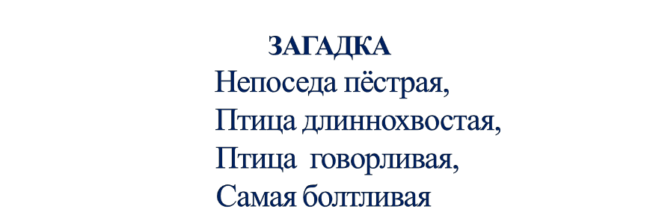
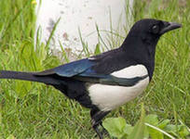

Slide 6
1.В группе должен быть ответственный.
2. Работать должен каждый на общий результат.
3. Один говорит, другие слушают.
4. Своё несогласие высказывает вежливо.
5. Если не понял, переспроси.

Slide 7
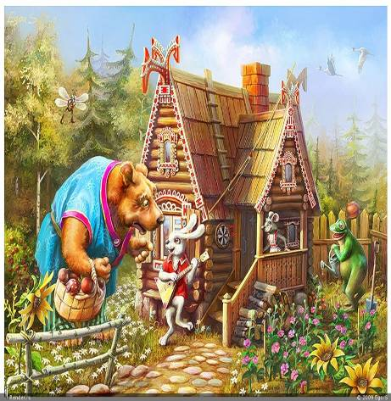
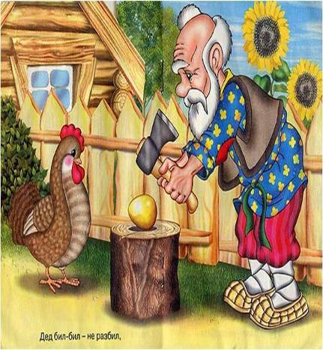

Slide 8
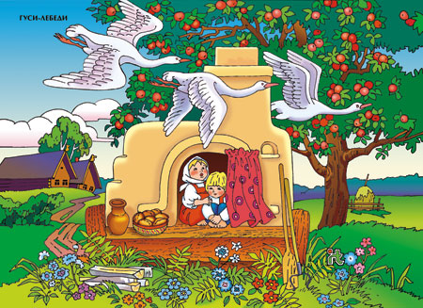
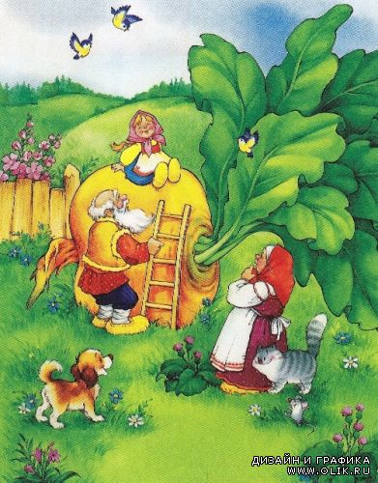

Slide 9
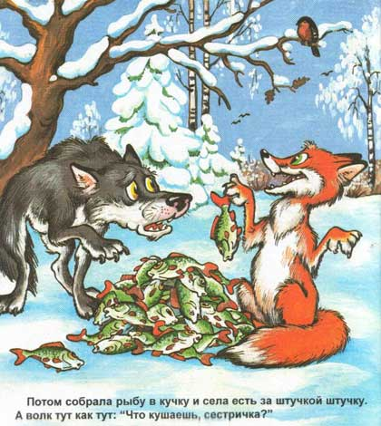
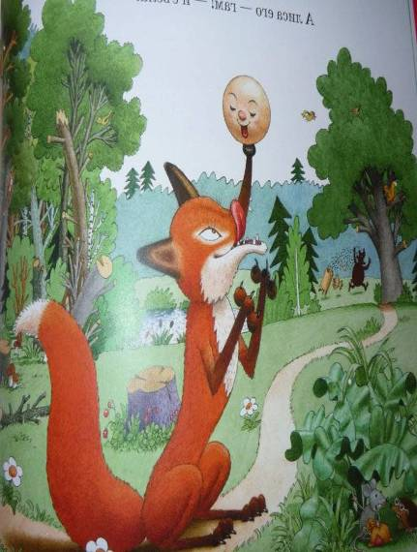

Slide 10
